Slide 1
RETRIEVE: Coreset Selection for Efficient and Robust Semi-Supervised Learning

Slide 2
１．課題
通常の半教師有り学習では、大量のラベルデータを使用し学習するために、データの用意と学習に膨大なコストを要する。
大量のラベル無しデータから、より効果的なラベル無しデータ（コアセット）を探し出すことによって、より効果的で高速な学習を行うことができないか。
labeled data
Coresets
Unlabeled data
Unlabeled data

Slide 3
２．目的
RETRIEVEは、以下の４点を目的とし、 効果的なコアセットを見つけ出すことによる解決を目指した。
精度を犠牲にすることのない半教師あり学習時間の短縮
加えて、
ラベル付けコストの削減
ノイズの多いラベルの削除
クラス間アンバランスの解決
ラベル有りデータは既に存在
している前提

Slide 4
３．効能
RETRIEVEは従来のSSLと比較して、
精度の劣化を最小限に抑えながら約3倍の高速化を達成
アンバランスやOODデータの場合には、最新鋭の（SOTA）ロバストSSLアルゴリズムと比較して約5倍の高速化を達成

Slide 5
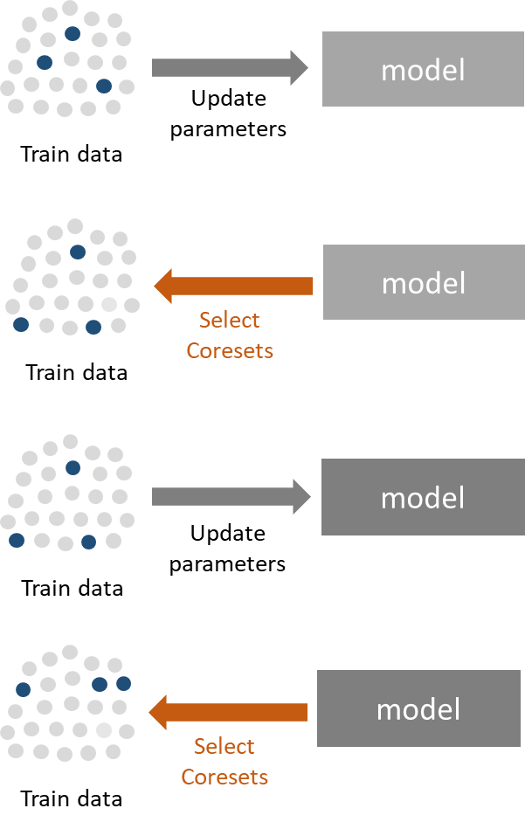




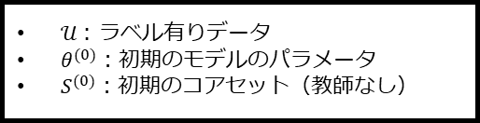
４．方法
RETRIEVEは、半教師有り学習のラベル無しデータの、コアセットの探索と、コアセットと教師有りデータを用いたモデルのパラメータ更新を交互に行う
$$S^{(t)}$$
$$θ^{(t)}$$
labeled data
$𝒰$ : ラベル有りデータ
$θ^{(0)}$：初期のモデルのパラメータ
$S^{(0)}$：初期のコアセット（教師なし）
Unlabeled data
1 epoch
Unlabeled data
$$S^{(t)}←GreedySelection(𝒰, 𝒱, θ^{(t−1)})$$
$$θ^{(t)}←Fit({𝒰, S}^{(t)}, θ^{(t−1)})$$
Unlabeled data
Unlabeled data

Slide 6

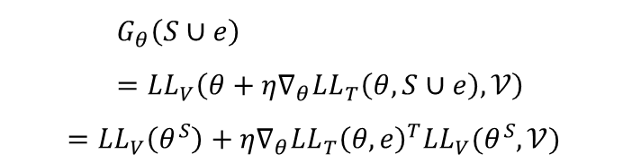

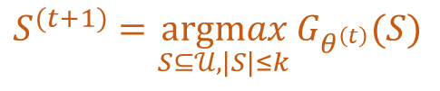
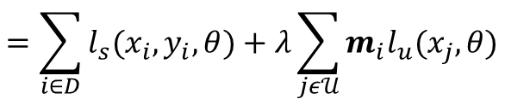


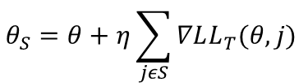
３-１．コアセットの選択
一般的な半教師有り学習の損失関数
$$L=L_{s}\left(D, θ\right)+λL_{U}(𝒰,θ,m)$$
$$=\sum_{i∈D}{l_{s}(x_{i},y_{i}, θ)}+λ\sum_{jε𝒰}{{m_{i}l}_{u}(x_{j},θ)}$$
最良のコアセットもまた、一気に取得
できないので、ステップごとによいコアセットを
逐次的に求めていく（近似）
ここでは、関数Gの計算量を減らすために、テイラー展開の近似式を利用する。
ラベル有りデータの損失関数が最小になる
コアセットを探す
$$θ_{S}=θ+η\sum_{jεS}{∇LL_{T}(θ,j) }$$
$$\underset{S⊆𝒰, |S|≤k}{argmax}{L_{S}(\underset{θ}{argmax}{L\left(θ,S,D\right), D})}$$
$$G_{θ}\left(S∪e\right) \\ ={LL}_{V}\left(θ+η∇_{θ}LL_{T}\left(θ,S∪e\right),𝒱\right)$$
$$={LL}_{V}\left(θ^{S}\right)+η∇_{θ}{LL}_{T}{\left(θ,e\right)}^{T}{LL}_{V}(θ^{S},𝒱)$$
モデルの最良のパラメータは、一気に取得
できないので、ステップごとによいパラメータを
逐次的に求めていく（近似）
$$θ^{\left(t+1\right)}\left(S\right)=θ^{(t)}+η∇_{θ}LL_{T}(θ^{\left(t\right)},S)$$
最良のコアセットを逐次的に求める方法として、貪欲法（Greedy法）を採用する。
$$G_{θ}\left(S\right)={LL}_{V}(θ^{\left(t\right)}+η∇_{θ}LL_{T}\left(θ^{\left(t\right)},S\right),𝒱)$$
$$S^{(t+1)}=\underset{S⊆𝒰, |S|≤k}{argmax}{G_{θ^{\left(t\right)}}(S)}$$

Slide 7
４-１．教師ありデータの実験
データセットはCaifar10
全ての教師有りのデータから、コアセットをepochごとに定数個選択し、コアセットを訓練データとして学習を行う。
アルゴリズム名 | コアセット選択方法
CRAIG | 全訓練セットの勾配を近似（2020）
SS + FNN | KNN劣モジュラ関数の使用(2015)
Random | ランダムに選択
F-GLISTER | Facility locationで正則化されたGLISTER
R-GLISTER | ランダムで正則化されたGLISTER
D-GLISTER | 多様性で正則化されたGLISTER

Slide 8
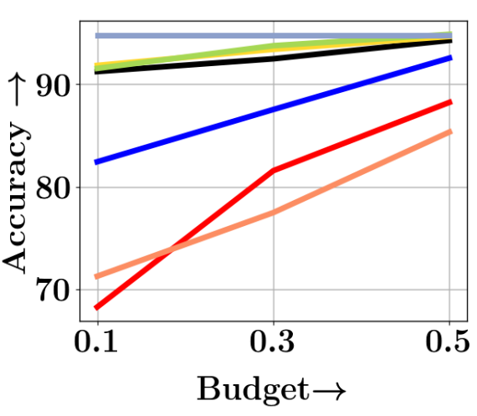
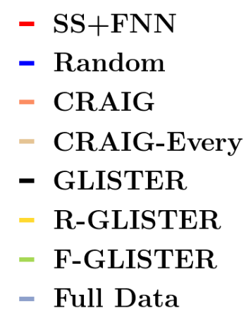
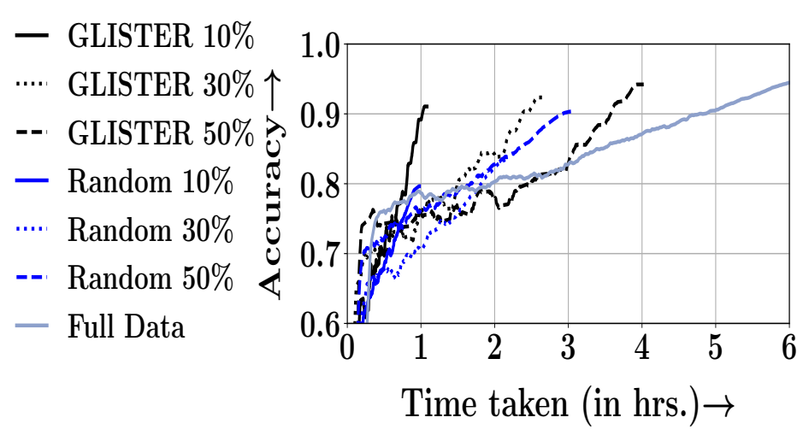
４-２．教師ありデータの実験結果
10%のラベルで92%程度の 精度を達成
効果的な訓練データを
選択・学習することで 学習速度が速い

Slide 9
５-１．アクティブラーニングの実験
データセットは、SVMGuide
アクティブラーニングを前提として、エポックごとにコアセットを拡張していく。
アルゴリズム名 | コアセット選択方法
FL | 不明
FASS | KNN劣モジュラ関数を用いて、予測に関する不確実性が低いデータを選択（2015）
BADGE | 仮説サンプルを用いて得られた、多様な勾配埋め込みに基づき選択（2020）
Random | ランダムに選択
GLISTER | 正則化なしGLISTER
F-GLISTER | Facility locationで正則化されたGLISTER
R-GLISTER | ランダムで正則化されたGLISTER
D-GLISTER | 多様性で正則化されたGLISTER

Slide 10
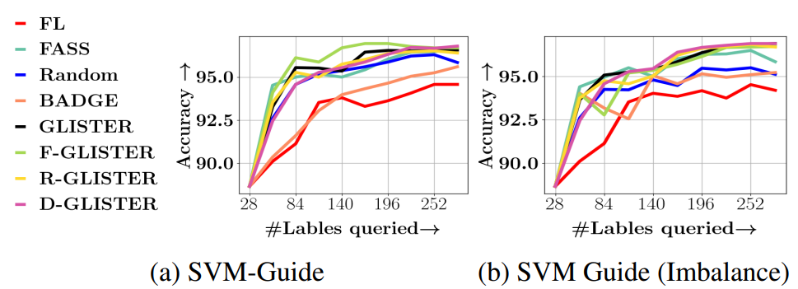
５-２．アクティブラーニングの実験結果
GLISTERはインバランスデータにも強い

Slide 11
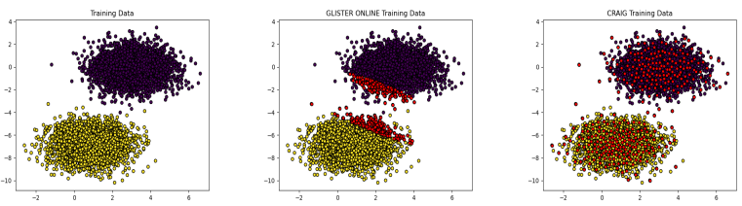
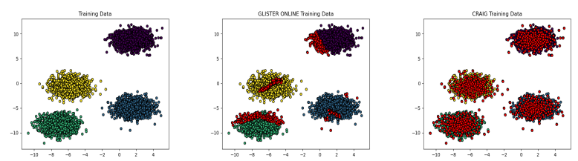
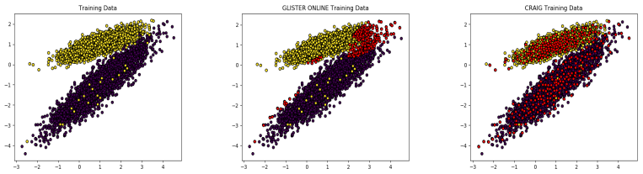
６．追加検証

